Slide 1

Queues [ k yu: s] - Növbə.
Bu mövzunun adı: Creating The First Job And Configuring Queues - [ İlk Job-un Yaradılması və Queue-lərın Konfiqurasiyası ]
Laravel-də queue (növbə) sistemi istifadə olunmaqla, vaxt aparan əməliyyatlar (məsələn, email göndərmək, böyük faylları işləmək və s.) background-da, yəni arxa planda icra olunur. Bu, tətbiqin cavabvermə sürətini artırır.
Queue-larla işləməyə başlamaq üçün ilk olaraq bir JOB (iş) yaradılır, sonra isə .env və config/queue.php fayllarında uyğun konfiqurasiyalar aparılır. Bu konfiqurasiya nəticəsində Laravel, JOB-ları növbəyə əlavə edir və proses arxa planda icra edilir.
config/queue.php nədir?
Bu fayl Laravel-də queue sisteminin bütün konfiqurasiya parametrlərini ehtiva edir. Burada aşağıdakılar təyin edilir:
Əsas queue driver (sync, database, redis, sqs, və s.)
Queue bağlantılarının konfiqurasiyası
Failed job-lar üçün storage parametrləri
Məsələn: Bu sətr vasitəsilə Laravel hansı queue driverindən istifadə etməli olduğunu öyrənir.

Slide 2
b) 'default' => env('QUEUE_CONNECTION', 'sync') nəyi ifadə edir?
Bu sətr deyir ki:
Əgər .env faylında QUEUE_CONNECTION təyin olunubsa, onun dəyəri istifadə olunsun.
Əgər yoxdursa, default olaraq sync seçilsin.
sync driveri, Laravel-ə background task yerinə, işi dərhal yerinə yetirməsini deyir.
c) .env faylında QUEUE_CONNECTION=sync nədir və bunu database olaraq dəyişsək nə olar
QUEUE_CONNECTION=sync olarsa, job dərhal yerinə yetirilir.
QUEUE_CONNECTION=database etsəniz:
Job-lar DB -dəki JOBS cədvəlinə yazılır. ( Növbəti slaydda bu cədvəli yaradacağıq )
Ayrı queue worker bu cədvəldən job-ları götürüb icra edəcək.

Slide 3


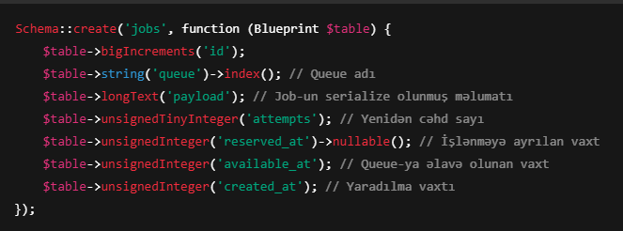
d) php artisan queue:table nə edir?
Bu komanda jobs cədvəlini yaratmaq üçün bir migration faylı generasiya edir. Məsələn:
Nəticədə bu fayl yaranır:
Cədvəl strukturu belədir: Bu cədvəl background -da işləməli olan job-ları saxlayır.

Slide 4
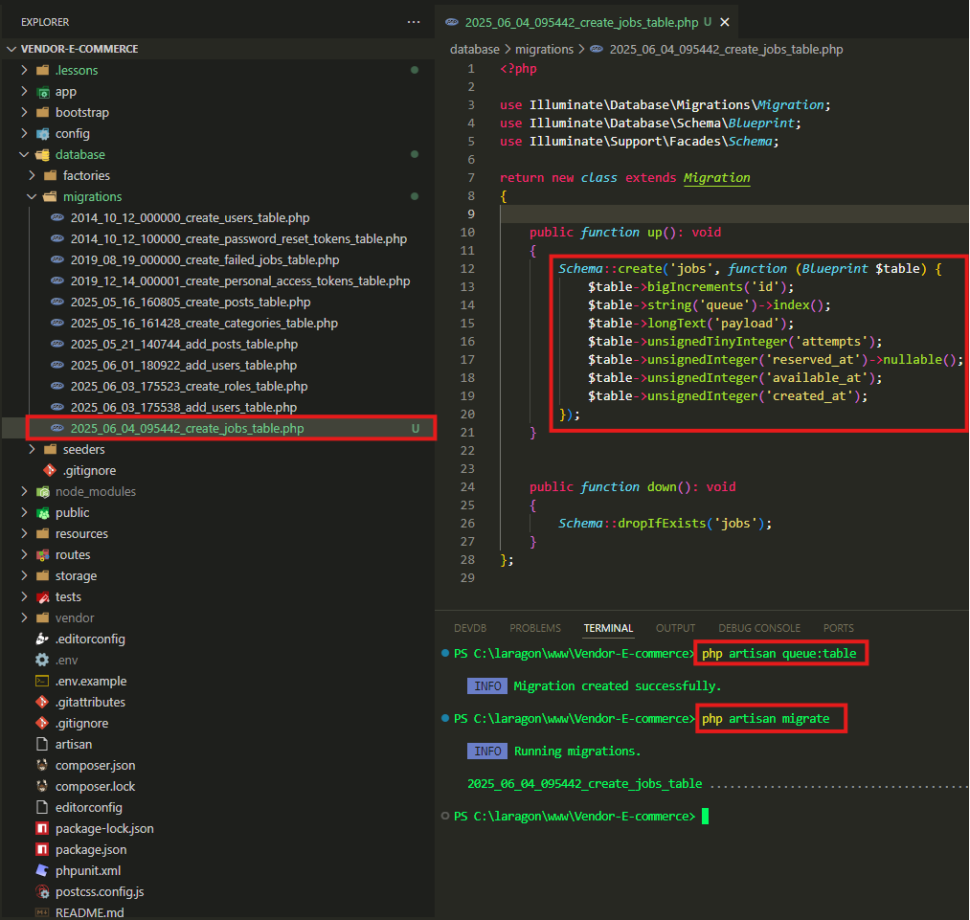
Bu cədvəl background -da işləməli olan job-ları saxlayır.

Slide 5
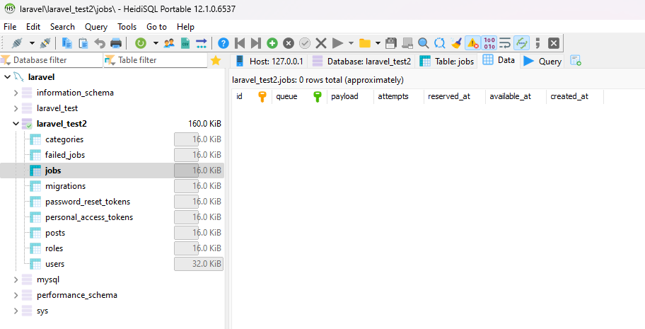
Cədvəlin içi bu qayda boşdur.

Slide 6
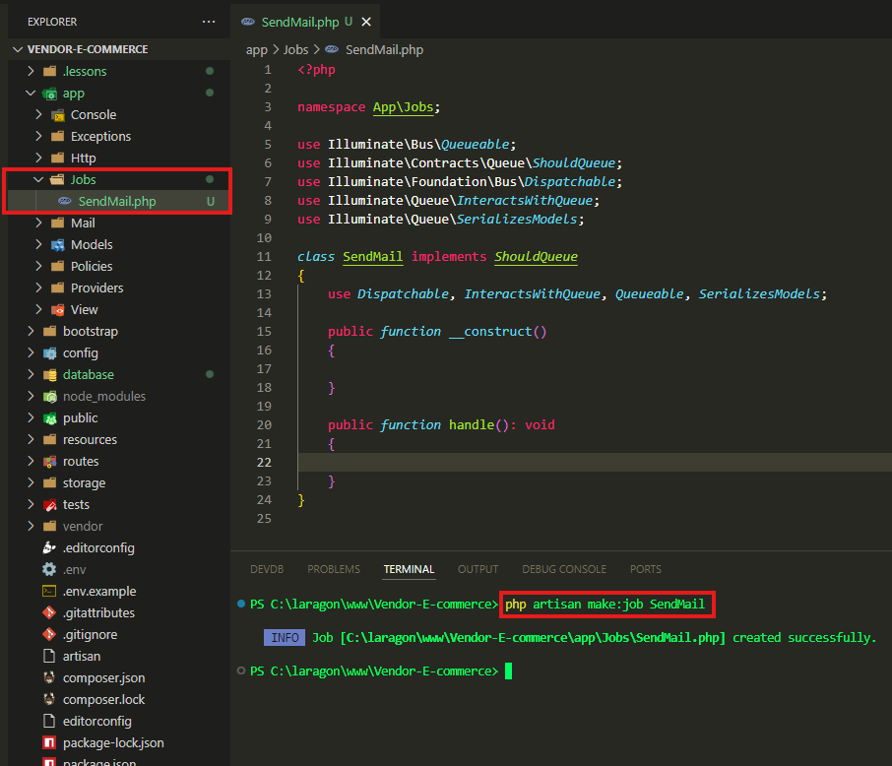

2. Queueing an Email
SendMail class -ı adında bir JOB yaradırıq.
handle() metodu JOB icra olunanda çağırılacaq metotdur.
Ardı növbəti slaydda.....

Slide 7
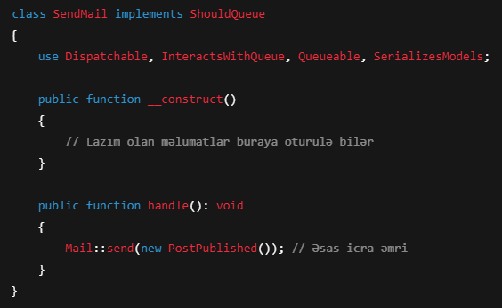

handle() metodu içərsində PostPublished class -ını çağıracağıq.
Ancaq ilk öncə bu class -ı yaratmaq lazımdır. Növbəti slayd...

Slide 8
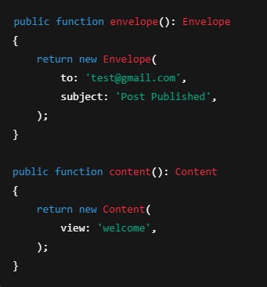
Burada email alıcısı (to), başlıq (subject) və görünüş (view) təyin olunur.

Slide 9
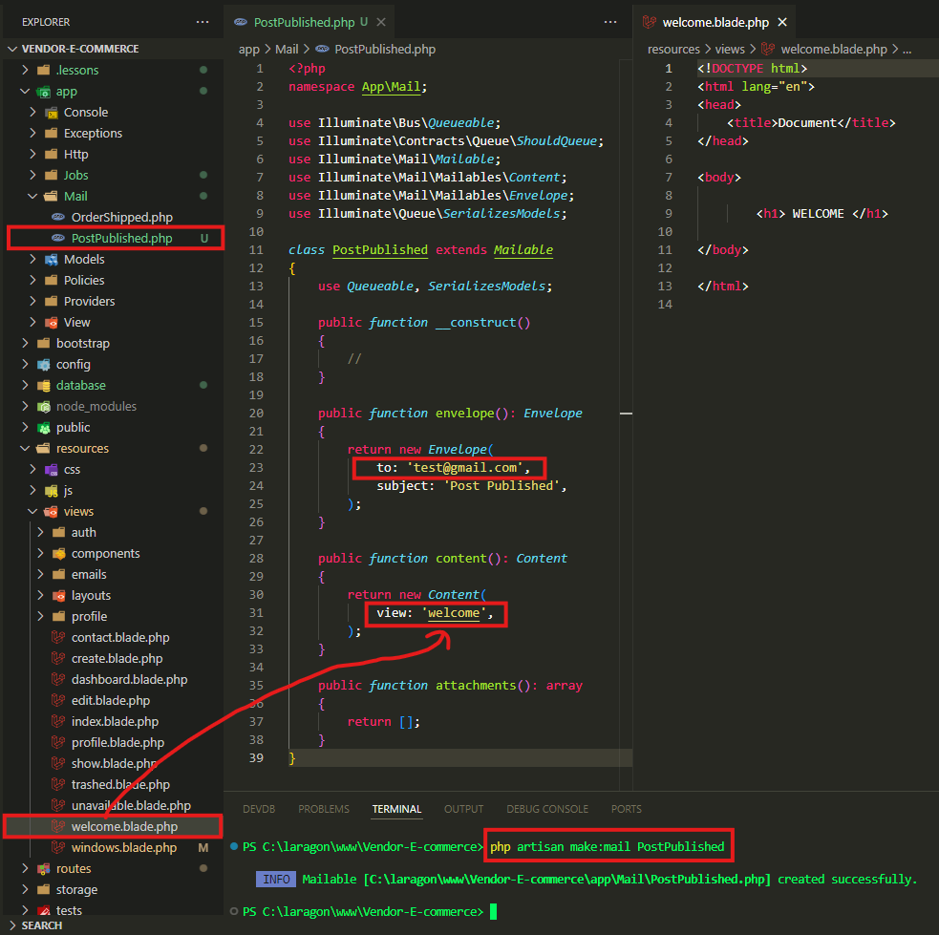
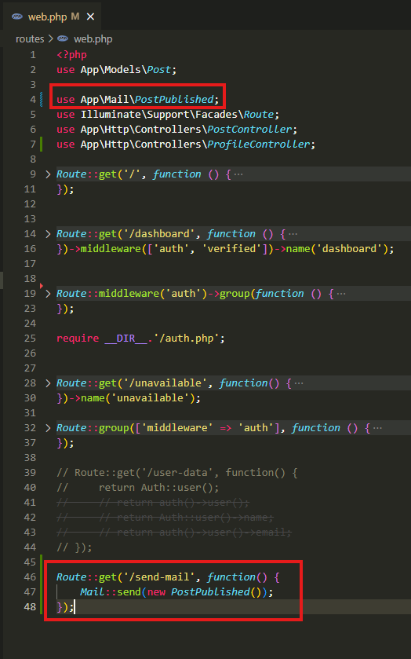
Əvvəlki dərslərdən MAİL göndərməyi öyrənmişdik. Bunun üçün PostPublished.php faylına bənzər bir fayl yaratmışdıq və web.php faylında URL təyin edərək həmin url -yə daxil olduğumuzda mesaj `mailtrap` saytına göndərilirdi.

Slide 10
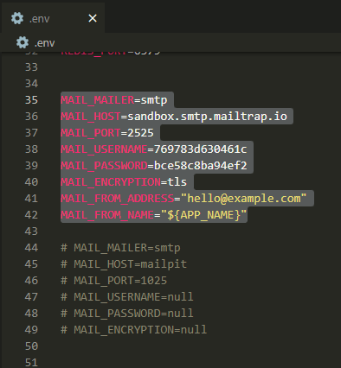
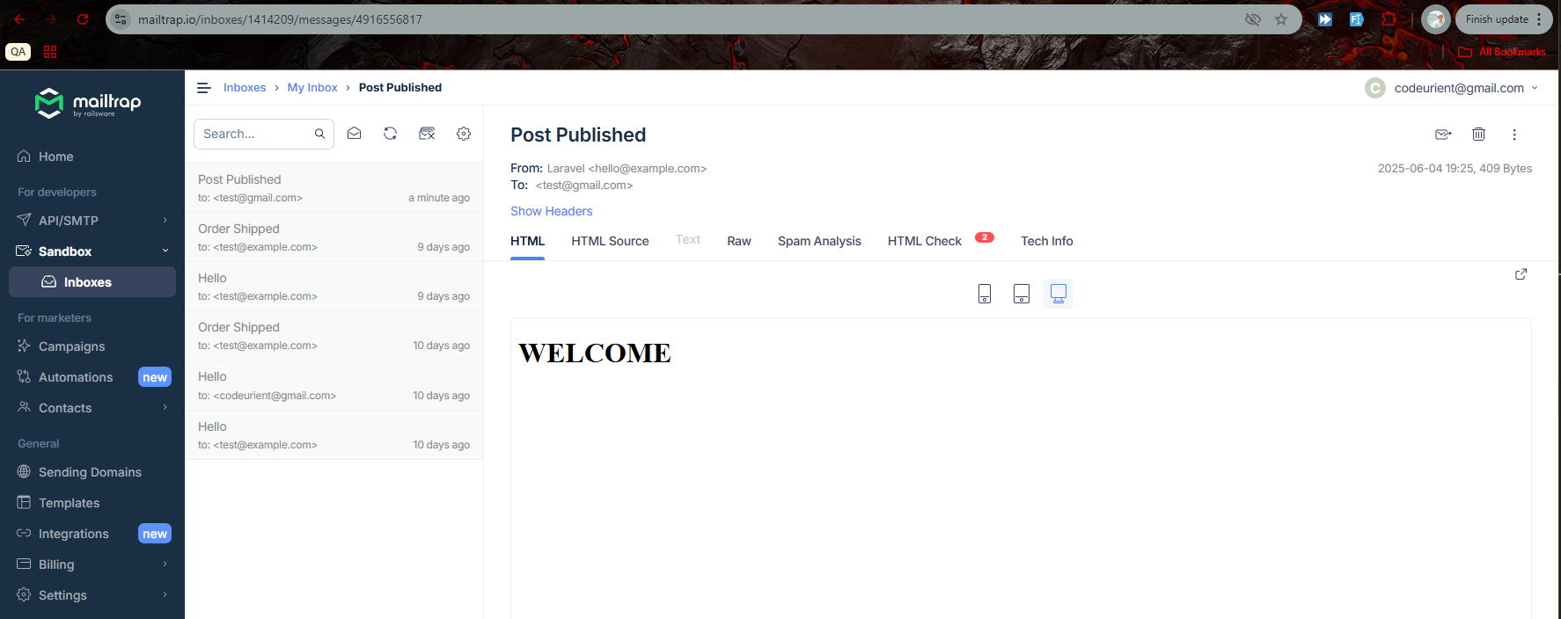
Əgər .env faylımızda sağ şəkildəki kimi düzgün konfiqurasiya edilibdirsə, sadəcə təyin edilən URL -yə daxil olduğumuzda mesaj göndəriləcək (aşağı sol şəkil).

Slide 11
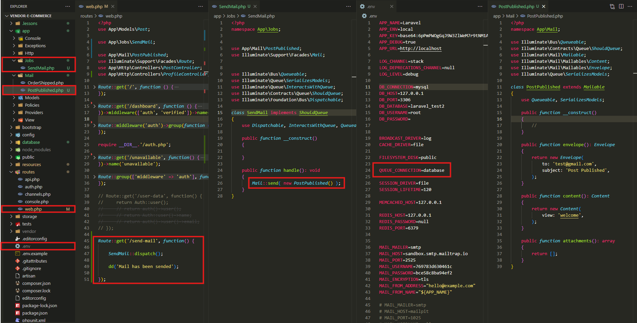
Ancaq biz mesajı göndərmək üçün əvvəlki qaydadan yox, aşağı şəkildəki kimi JOB növbəsindən ( queue ) istifadə edəcəyik.

Slide 12

NOT: job-u jobs cədvəlinə yazdırmaq üçün SendMail::dispatch(); funksiyasından istifadə edilir. Əgər Job-ları gecikdirmə istəsəniz onda delay() funksiyasını əlavə edə bilərsiz:

Slide 13
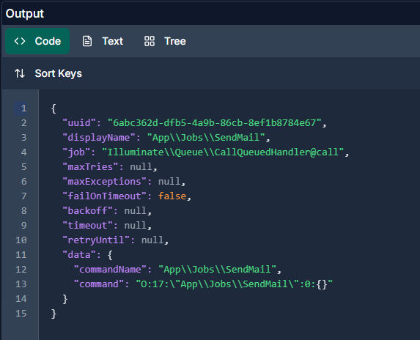
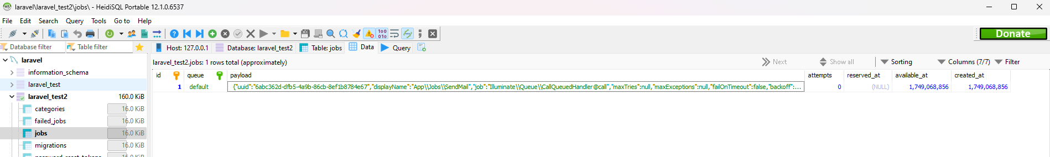
Nəticədə isə DB -dəki JOBS cədvəlində, aşağı şəkildəki kimi bir məlumat yaddaşa yazılır. Ancaq bu mesaj deyil. Əgər poçtanı ( mailtrap ) yoxlasanız mesajın orayada göndərildiyini görmüyəcəksiz.
payload sütunundə, JSON formatında oxunması çətin olan bir formatda həmin məlumatları görürük. Əgər bu formatı oxunası formata salmaq istəsəniz, online platformalardan istifadə edə bilərsiniz: jsonformatteronline.dev kimi.
Onsuzda bu məlumatlar oxunan formatda olsada belə onu oxuyub nəsə başa düşmək bizə lazım deyil. Çünki biz queue worker istifadə edərək bu cədvəldən job-ları götürüb icra edəcəyik. Job icra edildikdən sonra JOBS cədvəlindəki həmin məlumatlar silinəcək. Bu zaman isə mesajımız göndəriləcək və poçtanı yoxlasaq həmin mesajın gəldiyini görə bilərik.
Gəlin növbəti slaydda QUEUE WORKER necə çağrılır ona baxaq sonra isə nə üçün 2 fərqli göndərmə qaydası var və bu qaydalar arasında nə fərq var onu izah edək:

Slide 14

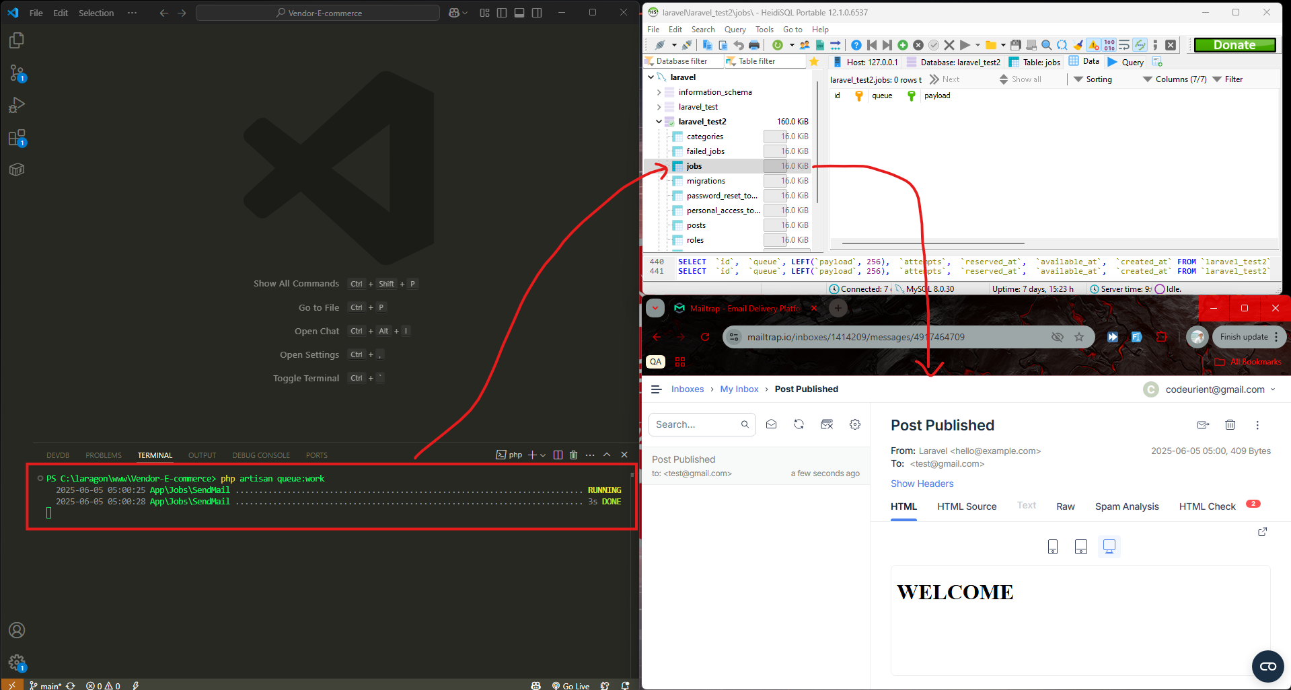
Queue işlətmək üçün: Artisan worker açılmalıdır:

Slide 15
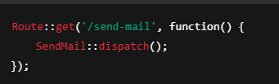
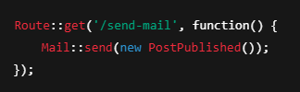
Məsələ ondan ibarətdir ki: İstifadəçi /send-mail ünvanına daxil olduqda ona email göndərilsin. Bunun üçün iki yanaşma var.
Birinci Yanaşma: İkinci Yanaşma:
📌 Nə baş verir?
İstifadəçi /send-mail linkinə daxil olur.
Laravel dərhal mail göndərməyə çalışır.
Server mail göndərilənə qədər gözləyir.
Sonra istifadəçiyə cavab göstərilir.
⚠️ Problem:
Əgər mail göndərilməsi 3-5 saniyə çəkirsə, istifadəçi həmin qədər gözləyir.
Server yüklənə bilər.
📌 Nə baş verir?
İstifadəçi /send-mail linkinə daxil olur.
Laravel SendMail adlı job-u queue-ya əlavə edir.
İstifadəçi dərhal cavab alır (gecikmə yoxdur).
Mail isə arxa planda (background-da) göndərilir.
✅ Üstünlüklər:
İstifadəçi sürətli cavab alır.
Sistem daha performant olur.
Eyni anda minlərlə email göndərmək mümkün olur

Slide 16
Yekun Fərq:
Xüsusiyyət | Birbaşa Göndəriş (Mail::send) | Queue ilə Göndəriş (SendMail::dispatch)
Mail dərhal göndərilir? | ✅ Bəli | ❌ Xeyr, arxa planda
İstifadəçi gözləyir? | ❌ Bəli, gözləyir | ✅ Xeyr, dərhal cavab alır
Performans necədir? | 🔴 Aşağı | 🟢 Yüksək
Böyük sistemlər üçün uyğundur? | ❌ Uyğun deyil | ✅ Əla uyğundur

Slide 17
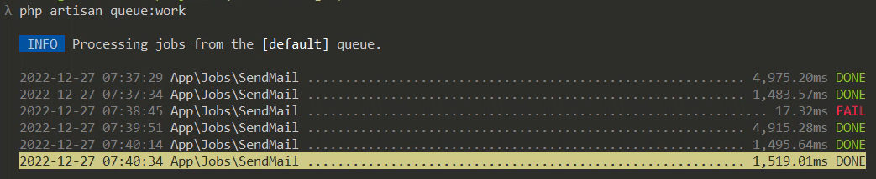
2-ci yanaşma — yəni Queue (növbə) ilə mail göndərilməsi zamanı mail göndərilməzsə nə baş verəcək?
1. ✅ Job Queue-ya Yazılır, Amma Göndərilmir
SendMail::dispatch(); job-u jobs cədvəlinə yazır.
php artisan queue:work işlədilməyibsə və ya düzgün konfiqurasiya edilməyibsə:
Email heç vaxt göndərilmir.
Amma job jobs cədvəlində gözləməyə davam edir.
2. ❗ Queue Worker Xətaya Düşsə (məsələn SMTP bağlantısı uğursuz olsa)
Laravel bu zaman aşağıdakı kimi davranır:
a) attempts artırılır:
Laravel avtomatik olaraq job-u yenidən icra etməyə çalışır (retry mexanizmi).
jobs cədvəlində attempts sütunu hər icra cəhdində artır.
b) Əgər dəfələrlə uğursuz olarsa – Job "Failed" sayılır

Slide 18


Failed Job Sistemi
Əgər istəsəniz Laravel-də uğursuz olan job-lar üçün ayrıca sistem mövcuddur ( mən etmiyəcəm bunu ).
Yaratmaq üçün: Bu əmrlər failed_jobs adlı cədvəl yaradılır.
Job uğursuz olduqda avtomatik olaraq oraya yazılır.
Job-u Yenidən İşlətmək (Retry). Uğursuz job-u isə belə yenidən işlətmək olar:

Slide 19
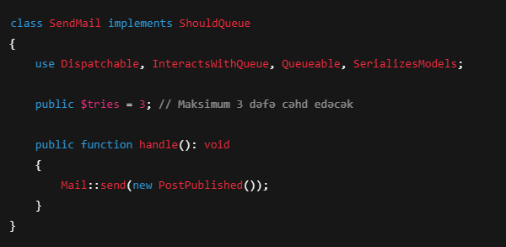
Maksimum cəhd sayı (retry limit) hardan təyin olunur?
Əgər siz SendMail job-unuzda public $tries = 3; yazsanız, Laravel maksimum 3 dəfə cəhd edəcək: app\Jobs\SendMail.php

Slide 20
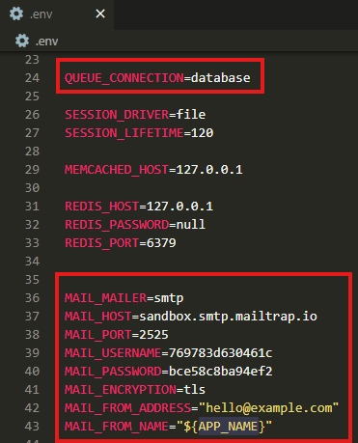

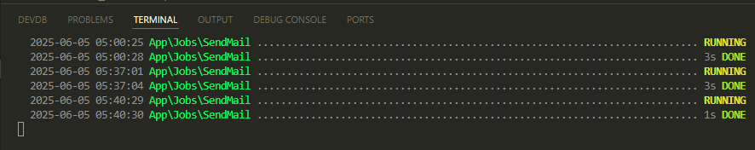
Nəticə və Məsləhət:
Tövsiyələr:
.env faylınızda mail və queue konfiqurasiyaları düzgün olsun ( aşağı sağ şəkil ).
Queue worker daim işləsin:
Hal | Laravel-də davranış
Worker işləmirsə | Mail göndərilmir, job gözləyir
Mail server xətası | Laravel yenidən cəhd edir
Bütün cəhdlər uğursuz olarsa | Job failed_jobs cədvəlinə yazılır
Əllə təkrar işə salmaq mümkündür? | ✅ Bəli, queue:retry ilə

Slide 21
Bu slaydda olan və bu slayddan sonrası indilik vacib deyil.... Bunlar həm baş qarışdıran həmdə sonranın mövzularıdır.
Laravel layihəsini deploy etdikdən sonra php artisan queue:work necə idarə olunur və Queue Worker necə daimi işlək vəziyyətdə saxlanılır – bu, hər bir peşəkar Laravel developerin bilməli olduğu məsələdir.
1) Deploy etdikdən sonra Queue Worker istifadə edilirmi?
✅ Bəli, mütləq istifadə edilir.
Əgər layihənizdə background job-lar (məsələn: email göndərmək, video emalı, bildiriş göndərmək və s.) varsa, queue:work mütləq daimi arxa planda işləməlidir. Əks halda Laravel job-u jobs cədvəlinə yazacaq, amma heç vaxt icra olunmayacaq.
2) Bəs deploy sonrası terminal yoxdur, queue:work necə işləyəcək?
Deploy etdikdən sonra production mühitdə php artisan queue:work avtomatik şəkildə arxa planda işləməlidir.
Bunun üçün bir neçə üsul var: növbəti slayd....

Slide 22
Yanaşma 1: Supervisor (Linux sistemlərdə ən məşhur yol)
Supervisor — Linux servis meneceri kimi davranır və arxa planda queue:work prosesini avtomatik işlədib, nəzarətdə saxlayır.
Yanaşma 2: Laravel Horizon (Redis ilə)
Əgər Redis istifadə edirsinizsə, php artisan queue:work əvəzinə Horizon istifadə etmək çox daha yaxşıdır.
Yanaşma 3: Systemd Service (Alternativ üsul)
Əgər Supervisor və ya CentOS yoxdursa, onda Fedora və s. sistemlərdə isə systemd servislə bu işi görmək olur.
Yanaşma 4: Queue işlədən Cron Job yaratmaq
Əgər siz queue istifadə etmək istəyirsiniz, amma supervisor quraşdıra bilmirsinizsə, Cron Job ilə Laravel job-ları periodik işlətmək mümkündür.

Slide 23
.

Slide 24
.

Slide 25
.

